Slide 1
UNIVERSITÉ HASSAN II DE CASABLANCA — FSAC
Plateforme e-commerce
en microservices
Conteneurisation · Sécurité OIDC · Persistance polyglotte · Observabilité
Projet de Fin d'Études — Filière DevOps
Étudiant : Chouaib Raichy · Encadrant : Pr. Noreddine Abghour
Année universitaire 2025 / 2026
Soutenance — [date à compléter]

Slide 2
Plan
Soutenance — 15 à 20 minutes
01
Contexte & problématique
du monolithe aux microservices
02
Architecture & choix technologiques
services, données, sécurité
03
Réalisation
Docker Compose, Keycloak, observabilité
04
Tests & résultats
135 tests, 16 conteneurs, 7/7 cibles
05
Perspectives
industrialisation et prolongements
PFE — Plateforme e-commerce en microservices · FSAC
1

Slide 3
Contexte : du monolithe aux microservices
Modularité, résilience, scalabilité ciblée
▪ Monolithe un seul déployable : simple, mais couplage fort et scalabilité globale.
▪ Microservices services autonomes par domaine, déployés indépendamment.
▪ Bénéfices isolation des pannes, montée en charge ciblée, autonomie des équipes.
▪ Défis découverte, configuration, sécurité distribuée, observabilité.
▪ Réponse Spring Cloud (Config, Eureka, Gateway) + Keycloak + Prometheus/Grafana.
Navigateur
└─► API Gateway :8090
├─► product-service :8081
├─► customer-service :8082
├─► cart-service :8083
└─► order-service :8084
Eureka = annuaire · Config = configuration
Un point d'entrée unique (la passerelle) porte le routage, le CORS et la sécurité ; les services restent privés sur le réseau Docker.
PFE — Plateforme e-commerce en microservices · FSAC
2

Slide 4
Problématique & objectifs
Comment passer de services développés séparément à une plateforme cohérente, reproductible, sécurisée et observable ?
▪ Domaine catalogue, clients, paniers, commandes.
▪ Architecture 4 services métier + configuration + découverte + passerelle.
▪ Conteneurisation Docker Compose : 16 conteneurs, volumes, healthchecks.
▪ Sécurité OIDC (Keycloak), JWT, autorisation par rôle et par propriété.
▪ Persistance polyglotte : PostgreSQL (référentiels) + MongoDB (agrégats).
▪ Recherche & stockage Elasticsearch (recherche) + MinIO (images) + Redis (cache).
▪ Observabilité 7 cibles Prometheus + dashboard Grafana.
▪ Qualité 135 tests automatisés, tous au vert.
PFE — Plateforme e-commerce en microservices · FSAC
3

Slide 5
Choix technologiques
Chaque outil justifié par un besoin
Besoin | Outil | Justification
Services | Java 21 · Spring Boot 3.3 · Spring Cloud | Robustesse, écosystème microservices
Données | PostgreSQL 16 + MongoDB 7 | Polyglotte : relationnel + documentaire
Recherche / cache | Elasticsearch 8 · Redis 7 | Recherche full-text · cache de lecture
Fichiers | MinIO (S3) | Stockage objet des images produit, compatible S3
Identité | Keycloak 26 (OIDC / OAuth2) | Rôles et attributs, jetons JWT
Frontend | React 19 · Vite · TypeScript | SPA typée, Authorization Code + PKCE
Supervision | Prometheus · Grafana | Standard cloud-native, provisionné par code
Orchestration | Docker Compose · Kubernetes (manif. | Pile locale reproductible · artefacts K8s
PFE — Plateforme e-commerce en microservices · FSAC
4

Slide 6
Architecture générale
Un point d'entrée, des services privés, une infra partagée
Navigateur — SPA React 19 (Vite, TypeScript) · OAuth2 Authorization Code + PKCE
Keycloak 26 :8181 — fournisseur OIDC (realm pfeecom, jetons JWT)
API Gateway :8090 — routage · CORS · validation JWT
Eureka :8761 — annuaire de services
product-service
:8081
customer-service
:8082
cart-service
:8083
order-service
:8084
PostgreSQL 16 :5432 (catalogue, clients) · MongoDB 7 :27017 (paniers, commandes) · Elasticsearch :9200 · MinIO :9000 · Redis :6379
Config Server :8888 (configuration) · Prometheus :9090 (7 cibles) → Grafana :3000 (dashboard)
PFE — Plateforme e-commerce en microservices · FSAC
5

Slide 7
Découpage en services (bounded contexts)
Un service par domaine — persistance polyglotte
Service | Domaine | Base logique | SGBD | Port
product-service | Catalogue (produits, catégories) | pfe_products | PostgreSQL | 8081
customer-service | Clients (identité, contact) | pfe_customers | PostgreSQL | 8082
cart-service | Paniers (lignes, quantités) | pfe_carts | MongoDB | 8083
order-service | Commandes (validation, statut) | pfe_orders | MongoDB | 8084
gateway / config / discovery | Passerelle · configuration · annuaire | — | — | 8090/8888/8761
PFE — Plateforme e-commerce en microservices · FSAC
6

Slide 8
Persistance polyglotte : SQL + NoSQL
Un SGBD adapté à chaque type de données
Famille | Services | SGBD | Raison
Référentiels | catalogue, clients | PostgreSQL 16 (JPA + Flyway) | unicité, FK, CHECK, transactions ACID
Agrégats | paniers, commandes | MongoDB 7 | lignes embarquées, snapshots, dénormalisation
▪ Schéma & données gérés par Flyway (V1 schéma, V2 seed, V3 provisioning), ddl-auto=validate.
▪ Intégrité contraintes au niveau base : UNIQUE email/catégorie, FK produit→catégorie, CHECK prix/stock.
▪ Compléments images produit sur MinIO, recherche sur Elasticsearch, cache de lecture sur Redis.
▪ Préservation les données MongoDB historiques restent gelées (rollback possible).
▪ Limite pas de transaction inter-bases — cohérence par snapshots et validation amont.
PFE — Plateforme e-commerce en microservices · FSAC
7

Slide 9
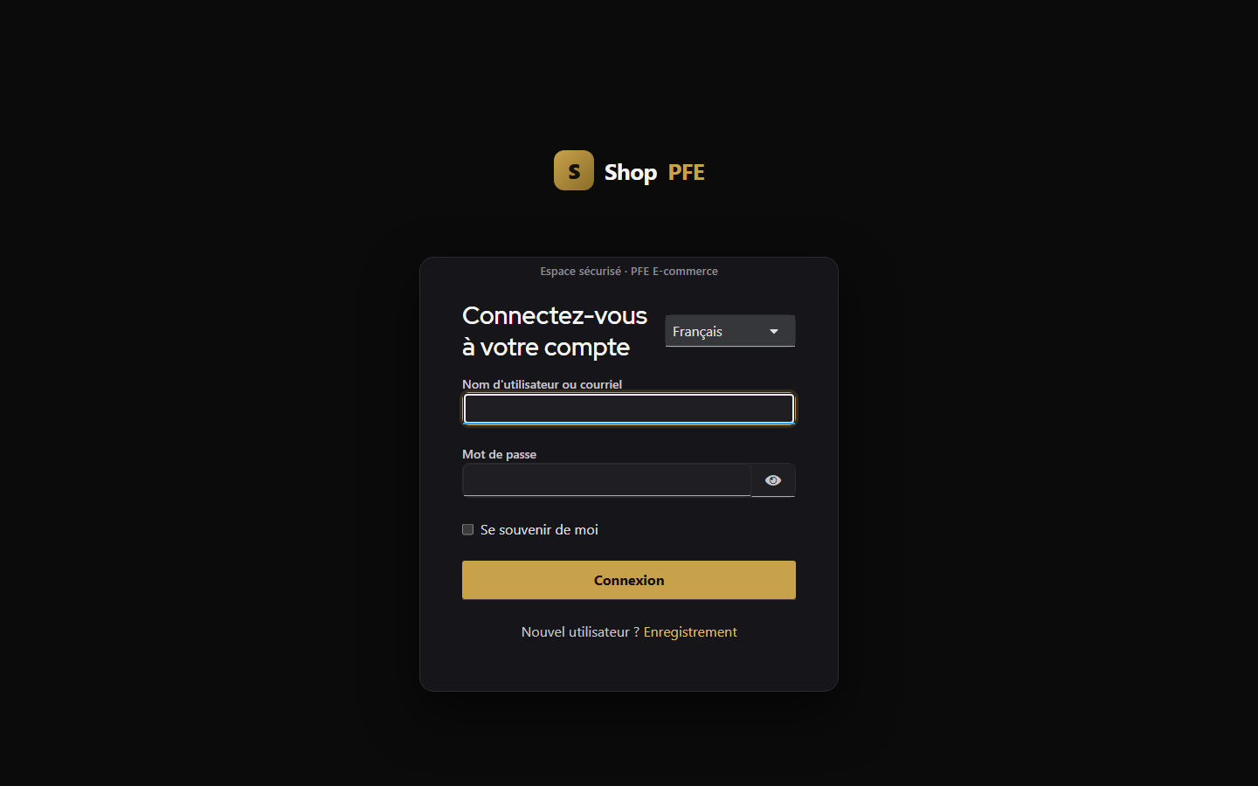
Sécurité : OIDC / OAuth2 avec Keycloak
Authentification fédérée, autorisation distribuée
▪ Identité fédérée Keycloak délivre les jetons (OIDC, Authorization Code + PKCE).
▪ JWT signature, émetteur (iss) et audience vérifiés par chaque service.
▪ Resource servers gateway, cart et order valident le jeton.
▪ Rôles ADMIN gère le catalogue et les clients ; CUSTOMER achète.
▪ Propriété le customer_id vient du jeton, jamais du navigateur.
▪ Résultat un client ne voit que ses paniers et commandes (403 sinon).
Le port de gestion (Actuator) de la passerelle est interne : aucune métrique n'est exposée sur le port public.
PFE — Plateforme e-commerce en microservices · FSAC
8

Slide 10
Matrice d'autorisation
Vérifiée de bout en bout : 401 · 403 · 200
Ressource / opération | Anonyme | CUSTOMER | ADMIN
GET produits / catégories | 200 | 200 | 200
Écriture produits / catégories | 401 | 403 | OK
GET liste des clients | 401 | 403 | 200
Paniers / commandes (les siens) | 401 | OK | OK
Paniers / commandes (autre client) | 401 | 403 | OK
PFE — Plateforme e-commerce en microservices · FSAC
9

Slide 11
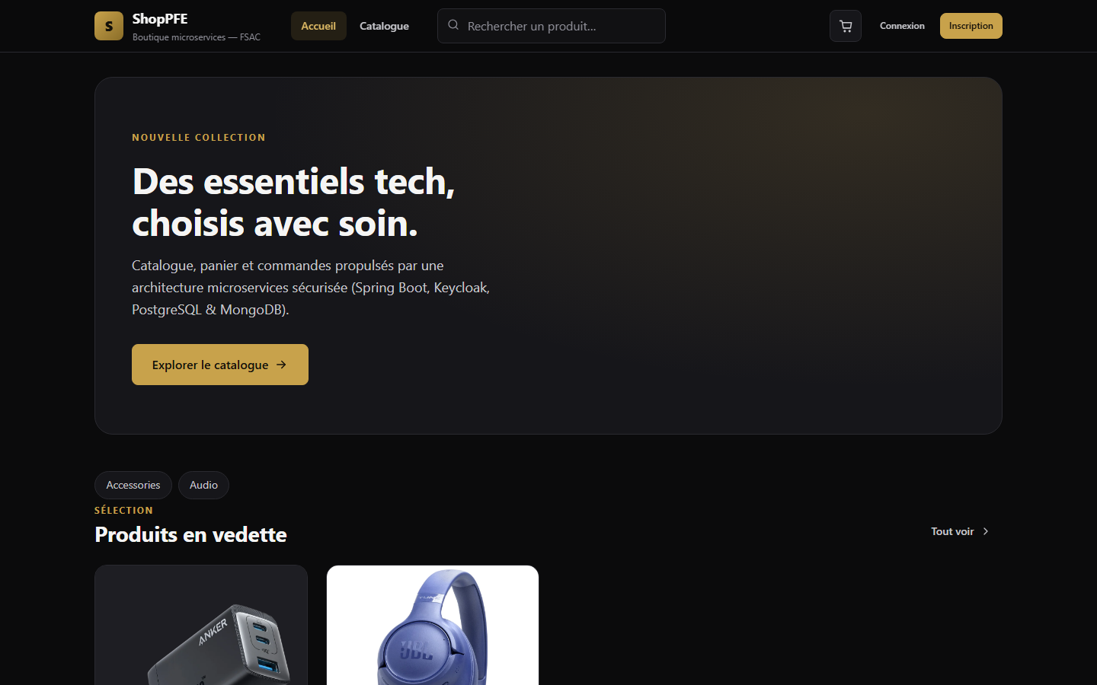
L'application — boutique
Démo : http://localhost:5173
▪ Connexion Keycloak (PKCE)
▪ Catalogue produits paginés
▪ Recherche Elasticsearch
▪ Panier par client
▪ Commandes suivi de statut
▪ API Bearer token injecté
PFE — Plateforme e-commerce en microservices · FSAC
10

Slide 12
Conteneurisation & orchestration
Docker Compose — 16 conteneurs
▪ Images une image par service (build Maven/JVM, frontend Nginx).
▪ Healthchecks chaque service expose sa sonde de santé.
▪ Chaîne depends_on condition: service_healthy (infra → services → gateway).
▪ Volumes postgres/mongo/keycloak/prometheus/grafana : données persistantes.
▪ Réseau services métier privés ; base sans port hôte ; points d'entrée publiés.
▪ Ports gateway 8090, frontend 5173, keycloak 8181, prom 9090, grafana 3000.
config-server ─┐
├─► eureka ─► 4 services ─► gateway ─► frontend
discovery ─────┘ ▲
postgres·mongo·es·minio·redis ┘
prometheus ─► scrape 7 ─► grafana
docker compose -f docker-compose.ecom.yml up -d --build
PFE — Plateforme e-commerce en microservices · FSAC
11

Slide 13
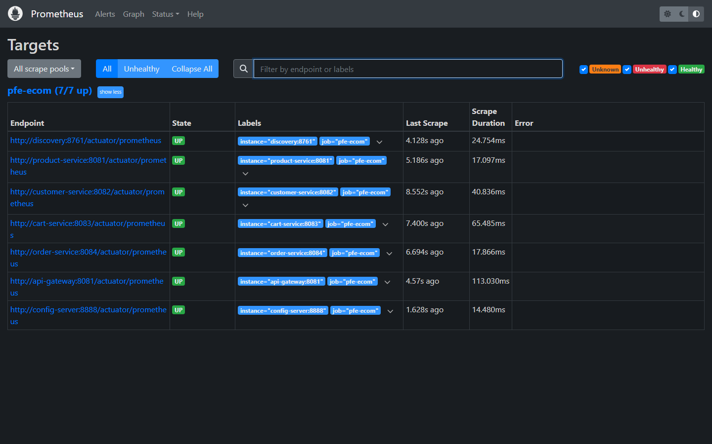
Observabilité
Métriques exposées → Prometheus (7/7 cibles) → Grafana
▪ Instrumentation Spring Boot Actuator + Micrometer par service.
▪ Collecte Prometheus scrape les 7 cibles (modèle pull).
▪ Export /actuator/prometheus : compteurs + histogrammes de latence.
▪ Restitution dashboard Grafana provisionné par code (11 panneaux).
▪ Isolation Actuator de la passerelle sur un port de gestion interne.
▪ État vérifié 7 cibles UP · 0 DOWN (capture ci-contre).
Requêtes clés : up{job="pfe-ecom"} · histogram_quantile(0.95, …) · rate(http_server_requests_seconds_count[1m]).
PFE — Plateforme e-commerce en microservices · FSAC
12

Slide 14
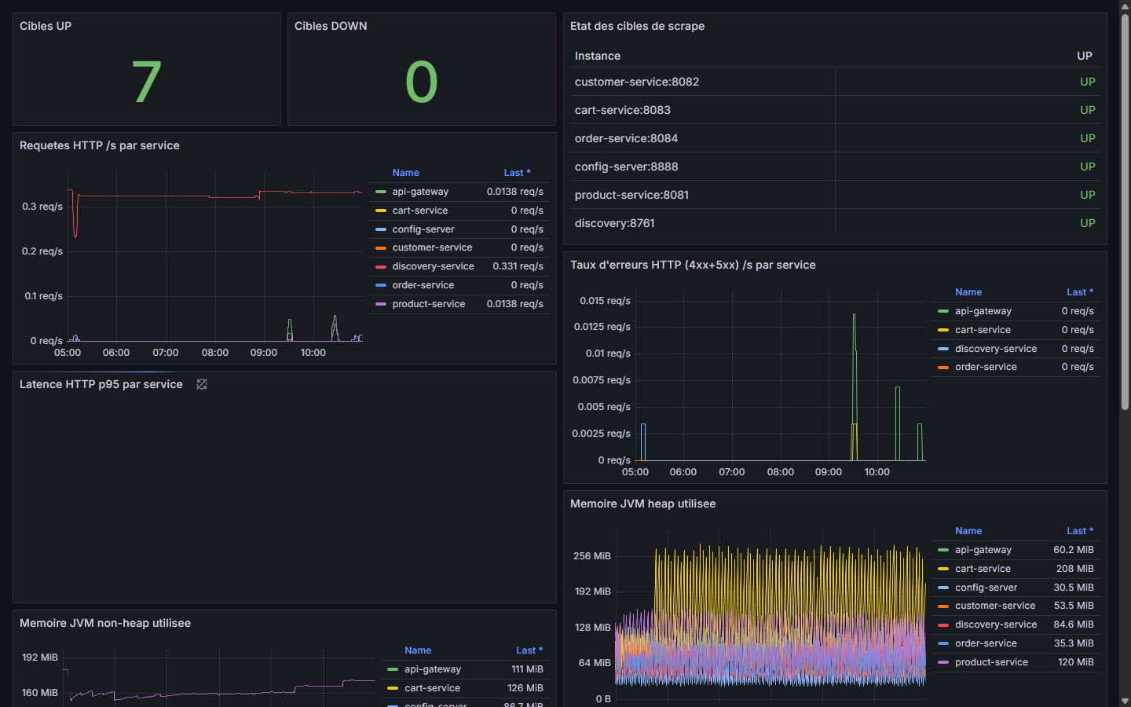
Dashboard Grafana
pfe-ecom-overview — provisionné au démarrage (11 panneaux)
PFE — Plateforme e-commerce en microservices · FSAC
13

Slide 15
Tests & résultats
135
0
16
7/7
tests au vert
échec / erreur
conteneurs
cibles Prometheus
Service | Tests | Répartition principale | Résultat
product-service | 52 | API 22 · images 8 · ES 6 · cache 7 · MinIO 8 · OpenAPI 1 | OK
customer-service | 17 | API 9 · provisioning 7 · OpenAPI 1 | OK
cart-service | 19 | API 12 · sécurité 6 · OpenAPI 1 | OK
order-service | 17 | API 11 · sécurité 5 · OpenAPI 1 | OK
api-gateway | 30 | sécurité 19 · propriété 6 · docs 5 | OK
Tests sur bases isolées (postgres-test :5433, mongo-test :27018) ; parcours API, sécurité (401/403/200) et contraintes de base. Total 135, dont 36 de sécurité rôle/propriété + 5 de sécurité des endpoints de documentation.
PFE — Plateforme e-commerce en microservices · FSAC
14

Slide 16
Résultats de la pile complète
Vérifié en conditions réelles
Élément | URL | Vérification
Boutique | localhost:5173 | SPA servie, connexion Keycloak, catalogue affiché
API produits | localhost:8090/api/products | 200 public · CRUD réservé ADMIN
Sécurité | localhost:8181 (Keycloak) | jetons JWT · matrice 401/403/200
Prometheus | localhost:9090 | 7/7 cibles up · échantillons collectés
Grafana | localhost:3000 | dashboard pfe-ecom-overview (11 panneaux)
▪ Reproductibilité docker compose -f docker-compose.ecom.yml up -d --build (16 sains).
▪ Persistance les volumes postgres + mongo survivent à un down / up (sans -v).
▪ Kubernetes manifestes fournis et validés statiquement — non déployés dans ce livrable.
PFE — Plateforme e-commerce en microservices · FSAC
15

Slide 17
Perspectives
Ce qui prolonge naturellement le projet
▪ Sécurité inter-services jetons de service (client credentials) ou mTLS.
▪ Alerting règles Prometheus + Alertmanager (latence, 5xx, cible DOWN).
▪ CI/CD pipeline build + tests + publication d'images pour cette pile.
▪ Cohérence métier décrément de stock, sagas pour les transactions distribuées.
▪ Traces & logs OpenTelemetry + Loki : compléter les métriques.
▪ Industrialisation déploiement Kubernetes (Ingress, HPA) et approche GitOps.
PFE — Plateforme e-commerce en microservices · FSAC
16

Slide 18
Merci de votre attention
Des questions ?
Plateforme e-commerce microservices · Filière DevOps · FSAC Casablanca
Démo : localhost:5173 · Grafana : localhost:3000

